Slide 1

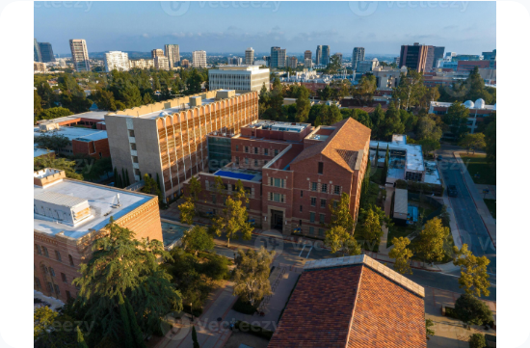

GradCheck AI
시작하기
정보 입력
데이터 업로드
결과 확인
졸업까지 남은 요건, 이미지 한 장으로 완벽하게 파악하세요.
포털의 졸업 현황 캡처 이미지만 업로드하면 AI가 실시간으로 분석하여 전공/교양 잔여 학점과 필수 과목 이수 현황을 리포트로 제공합니다.
별도의 로그인이 필요 없는 무상태(Stateless) 서비스입니다.

Slide 2
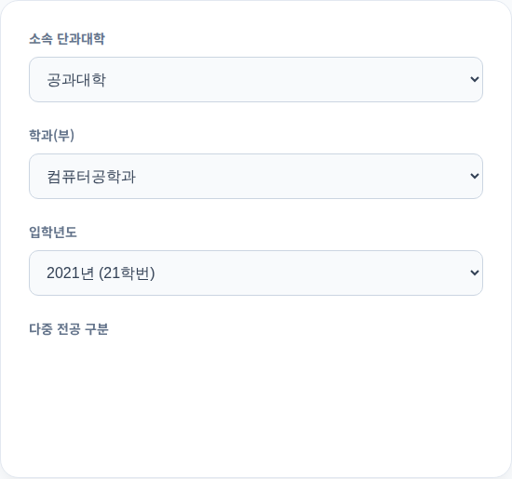


GradCheck AI
시작하기
정보 입력
데이터 업로드
결과 확인
기준 매칭을 위한 정보를 선택해 주세요
주전공(심화) 복수전공 부전공

Slide 3

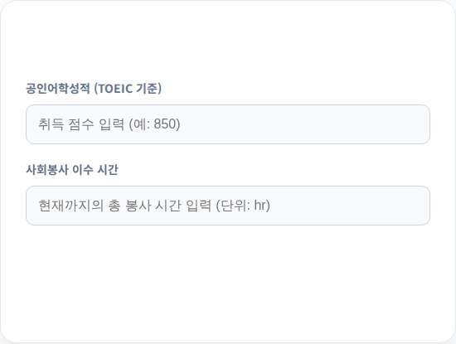





GradCheck AI
시작하기
정보 입력
데이터 업로드
결과 확인
졸업 현황 이미지 및 추가 정보를 등록해 주세요
1. 이수구분별 취득학점 및 졸업요구 학점
이미지 첨부
이미지에 없는 요건 직접 입력
이미지 파일(JPG, PNG)을 선택하세요.
* 캡처 이미지에 포함되지 않은 경우만 입력해 주세요.
2. 필수 교과목 이수/미이수 내역
영역별 이수 현황표를 첨부하세요.

Slide 4
GradCheck AI
AI가 졸업 요건을 분석하고 있습니다
이미지 내 텍스트를 추출하여 21학번 학과 기준 DB와 대조하고 있습니다. 잠시만 기다려 주세요. (약 5초 소요)

Slide 5


시작하기
정보 입력
데이터 업로드
결과 확인
GradCheck AI
사용자 님의 졸업 진단 결과
PDF 저장
다시 진단하기
항목별 요약 안내
85%
전공 영역
미충족
3학점 부족 (1과목)
교양 영역
진행중
9학점 부족 (GE영역)
종합 판정: 미충족
졸업까지 잔여 학점: 12학점
졸업 인증
미달
어학 점수 미달

Slide 6
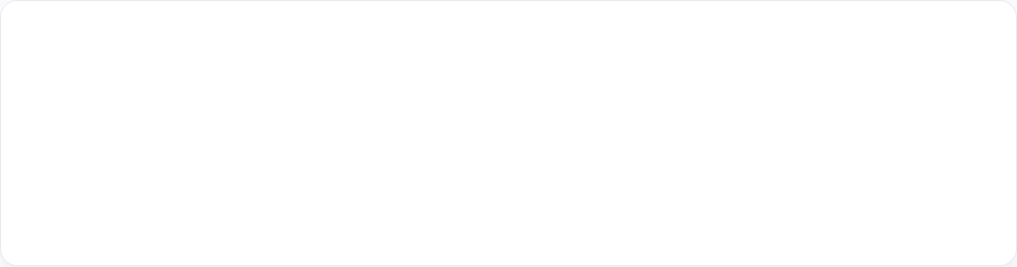
시작하기
정보 입력
데이터 업로드
결과 확인
GradCheck AI
영역별 통합 상세 체크리스트
구분 | 항목(과목)명 | 기준 학점 | 이수 학점 | 상태
전공필수 | 운영체제론 (CSE3002) | 3.0 | 3.0 | 이수
전공필수 | 데이터베이스응용 (CSE3005) | 3.0 | 0.0 | 미이수
핵심교양 | 7개 영역 '드래곤볼' 완성 | 7개 | 5개 | 진행중
졸업요건 | 공인 영어 인증 (TOEIC) | 750점 | 710점 | 미달
위 데이터는 AI 분석 추정치이며, 실제 졸업 사정은 학부 사무실을 통해 최종 확인하시기 바랍니다.

